Slide 1
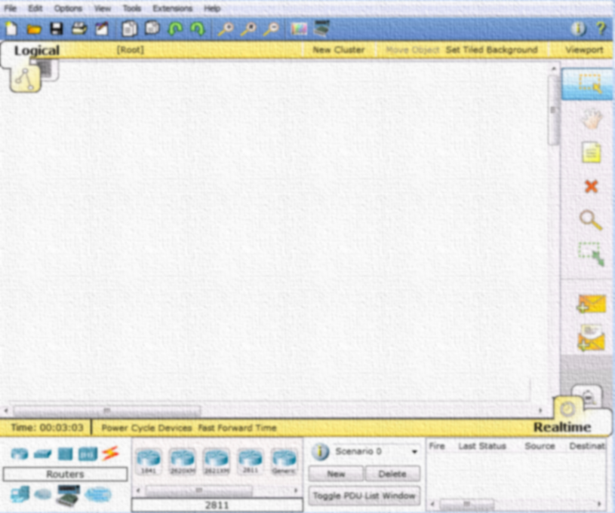
OSPF 따라잡기
김기태 김소영 황정윤

Slide 2
목차
개요 – OSPF란?
토폴로지 설명 – 전체적인 그림
PacketTracer로 구축하기

Slide 3
개요
개요 – OSPF란?
OSPF 프로토콜은 RIP (Routing Information Protocol)를 대체하기
위해 개발된 라우팅 프로토콜.
네트워크가 발달할수록 (최적의 경로를 위해 홉 수 측정에만 의존하는)
RIP을 적용하는 것이 어렵게 됨.
OSPF가 RIP보다 나은 이유 중 제일 큰 이유는 대형 네트워크
구축에 있어서 빠른 확장성과 수렴성 보장.

Slide 4
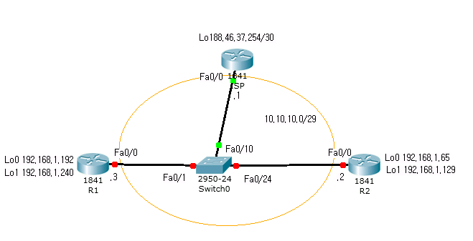
Packet
토폴로지 설명 – 전체적인 그림

Slide 5
Packet
토폴로지 설명 – 전체적인 그림
장치 | Interface | Ip 주소 | 서브넷마스크
ISP | Fa0/0 | 10.10.10.1 | 255.255.255.248
 | Lo 0 | 188.46.37.254 | 255.255.255.252
R1 | Fa0/0 | 10.10.10.3 | 255.255.255.248
 | Lo 0 | 192.168.1.1 | 255.255.255.192
 | Lo 1 | 192.168.1.161 | 255.255.255.240
R2 | Fa 0/0 | 10.10.10.2 | 255.255.255.248
 | Lo 0 | 192.168.1.65 | 255.255.255.192
 | Lo 1 | 192.168.1.129 | 255.255.255.224

Slide 6
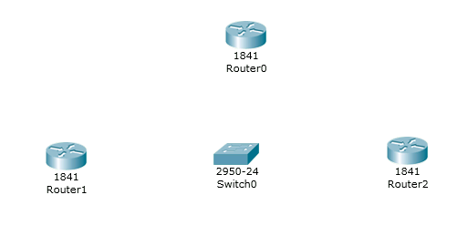
토폴로지
PacketTracer로 구축하기
라우터와 스위치 삽입
Notes:
1. 라우터와 스위치 삽입

Slide 7
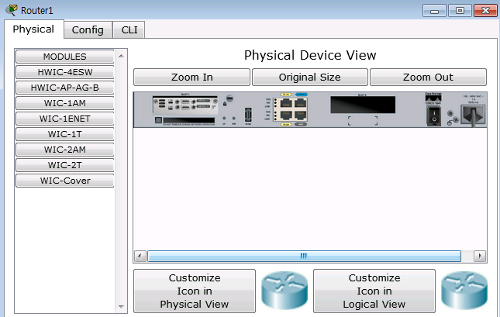
토폴로지
PacketTracer로 구축하기
각 장치마다 물리장치 삽입
Notes:
1. 라우터와 스위치 삽입

Slide 8
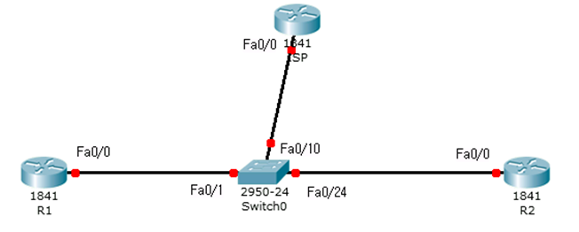
토폴로지
PacketTracer로 구축하기
-라우터와 스위치 연결.
Notes:
선연결

Slide 9
토폴로지
PacketTracer로 구축하기
- 각 라우터별 기본설정 수행.
Router>en
Router#conf t
1. 라우터 호스트 네임 설정
Router(config)#hostname ISP
2. DNS lookup 비활성화
ISP(config)#no ip domain lookup
3. 특권실행모드 암호 설정
ISP(config)#enable secret cisco
Notes:
각 라우터별 기본 설정 수행하기 ISP, R1 R2

Slide 10
토폴로지
PacketTracer로 구축하기
ISP(config)#banner motd #
Enter TEXT message. End with the character ‘#’
Hello#.
4. Message-of-the-day배너 설정
ISP(config)#line con 0
ISP(config-line)#password cisco
ISP(config-line)#logging synchronuous
ISP(config-line)#exec-timeout 0 0
ISP(config-line)#login
5. 콘솔 연결 암호설정
ISP(config-line)#line vty 0 4
ISP(config-line)#password cisco
ISP(config-line)#login
ISP(config-line)#exit
ISP(config)#
6. VTY연결 암호 설정
Notes:
각 라우터별 기본 설정 수행하기 ISP, R1 R2

Slide 11
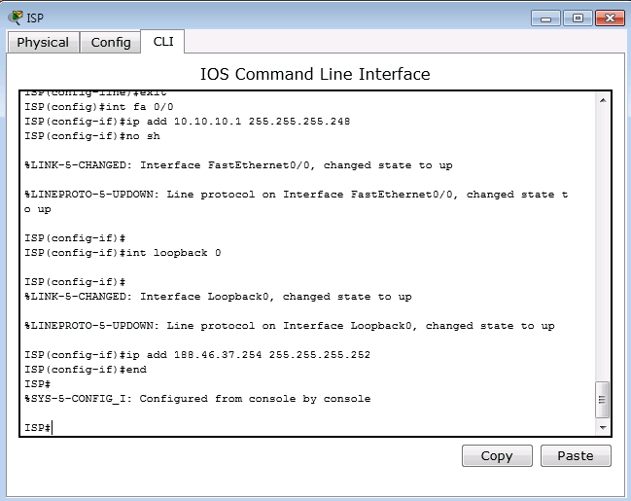
토폴로지
PacketTracer로 구축하기
- 각 라우터 시리얼주소, 이더넷주소 설정.
ISP# conf t
ISP(config)# interface fa 0/0
ISP(config-if)# ip address 10.10.10.1 255.255.255.248
ISP(config-if)# no shutdown
ISP(config-if)# interface loopback 0
ISP(config-if)# ip address 188.46.37.254 255.255.255.252
ISP(config-if)# end
ISP#
Notes:
각 라우터 시리얼주소와 이더넷주소 설정하기.

Slide 12
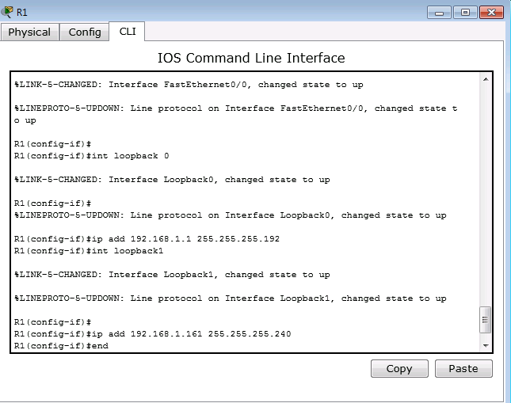
토폴로지
PacketTracer로 구축하기
- 각 라우터 시리얼주소, 이더넷주소 설정.
R1# conf t
R1(config)# interface fastethernet 0/0
R1(config-if)# ip address 10.10.10.3 255.255.255.248
R1(config-if)# no shutdown
R1(config-if)# interface loopback 0
R1(config-if)# ip address 192.168.1.1 255.255.255.192
R1(config-if)# interface loopback 1
R1(config-if)# ip address 192.168.1.161 255.255.255.240
R1(config-if)# end
Notes:
각 라우터 시리얼주소와 이더넷주소 설정하기.

Slide 13
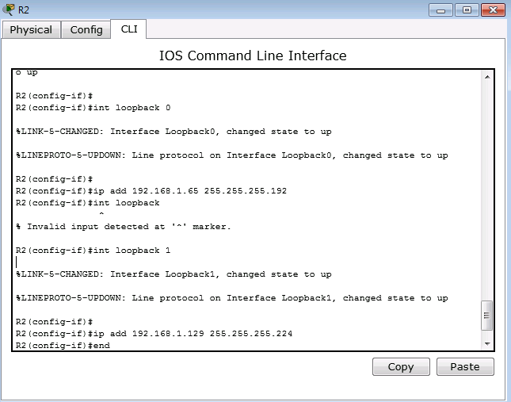
토폴로지
PacketTracer로 구축하기
- 각 라우터 시리얼주소, 이더넷주소 설정.
R2# configure terminal
R2(config)# interface fastethernet 0/0
R2(config-if)# ip address 10.10.10.2 255.255.255.248
R2(config-if)# no shutdown
R2(config-if)# interface loopback 0
R2(config-if)# ip address 192.168.1.65 255.255.255.192 R2(config-if)# interface loopback 1
R2(config-if)# ip address 192.168.1.129 255.255.255.224 R2(config-if)# end
Notes:
각 라우터 시리얼주소와 이더넷주소 설정하기.

Slide 14
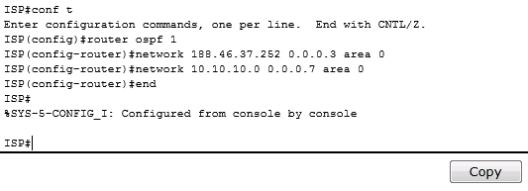
토폴로지
PacketTracer로 구축하기
-OSPF 활성화.
OSPF 활성화
루프백과 스위치에 네트워크를 광고하기
위해 라우터 설정.
설정이 끝나면 특권 실행 모드로 돌아감
Notes:
Configuring basic OSPF(ISP) =>여기에 기본 ospf 왜하는지(또는)어떻게하는지 설명들어갔음 좋겠음 pdf처럼

Slide 15
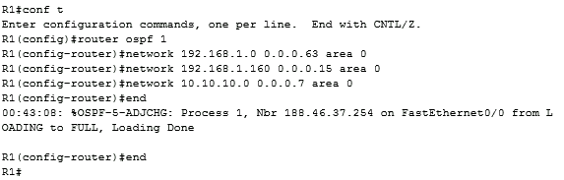
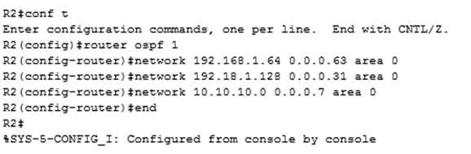
토폴로지
PacketTracer로 구축하기
ospf 업데이트에서 LAN 0.0.0.63 의 네트워크를 광고하기 위해 설정
ospf 업데이트에서 LAN 0.0.0.15 의 네트워크를 광고하기 위해 설정
ospf 업데이트에서 LAN 0.0.0.63 의 네트워크를 광고하기 위해 설정
ospf 업데이트에서 LAN 0.0.0.31 의 네트워크를 광고하기 위해 설정
Notes:
Configuring basic OSPF(R1,R2)

Slide 16
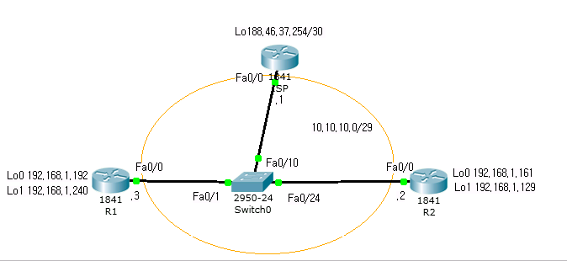
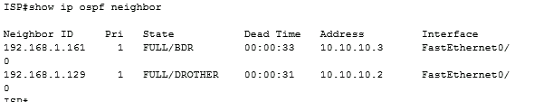
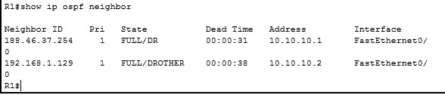
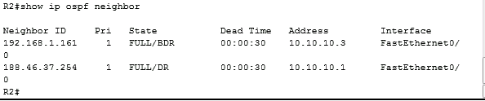
토폴로지
PacketTracer로 구축하기
- “show ip ospf neighbor” 사용해 라우터의 변경된 ID 를 확인하기
Notes:
Ospf 확인하기 show ip ospf neighbor명령어로

Slide 17
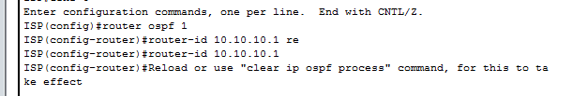
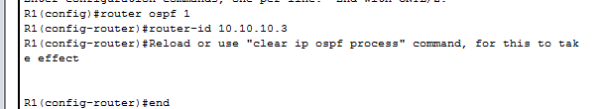
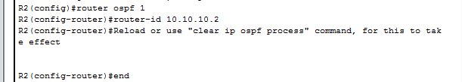
토폴로지
PacketTracer로 구축하기
변경된 라우터 ID효과를 보기위해 재시작(reload) 하거나
“clear ip ospf process”명령어를 사용한다.
Notes:
Looks like our adjacencies have formed just as we intended

Slide 18
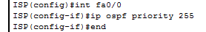
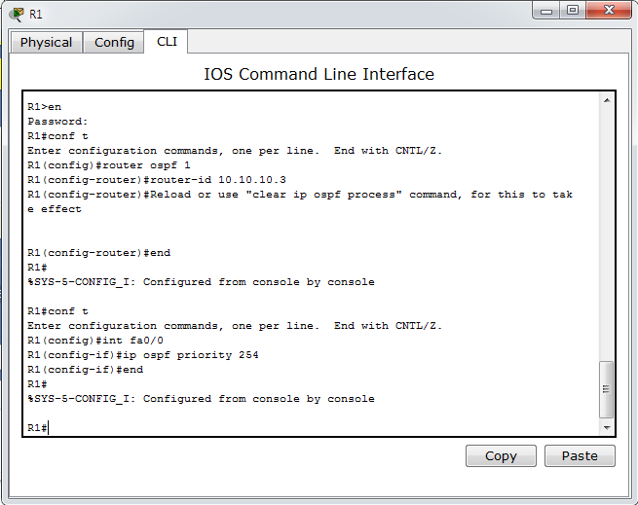
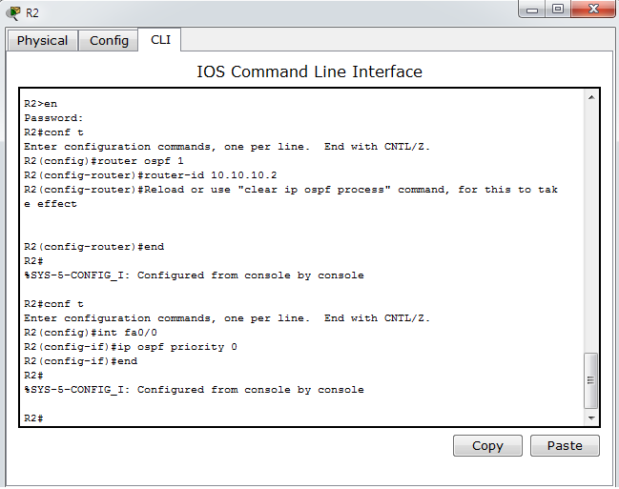
토폴로지
PacketTracer로 구축하기
DR과 BDR을 결정하기 위해 OSPF 우선순위(priority) 사용하기.
priority명령어로 DR과 BDR을
설정해주는데 DR설정을 안하면
동일네트워크에서 중복된 lsa, ack가 많이
발생해서 네트워크 부하가 심해짐
Notes:
Meeting the DR/BDR requirements

Slide 19
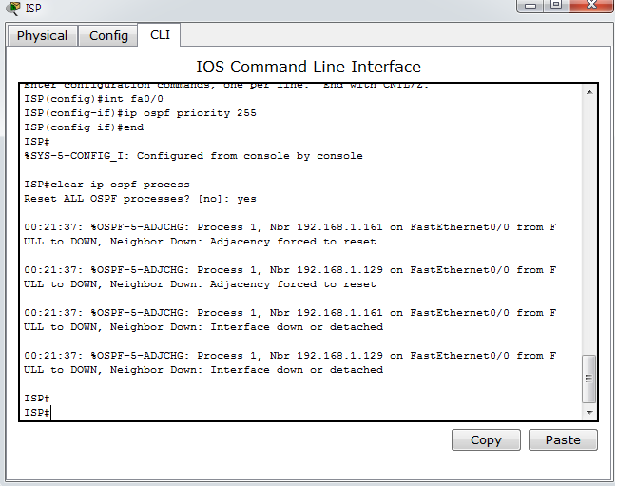
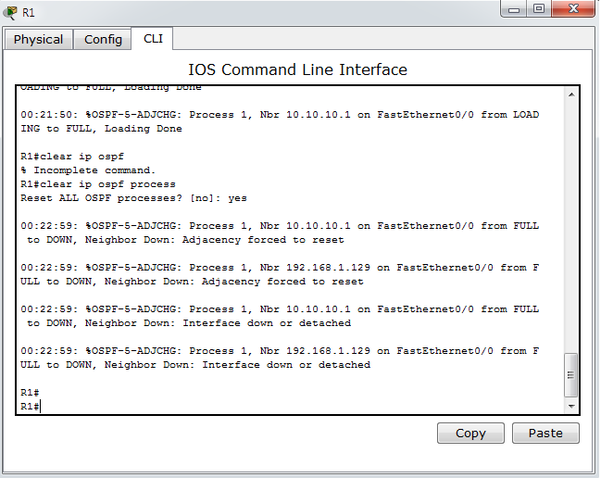
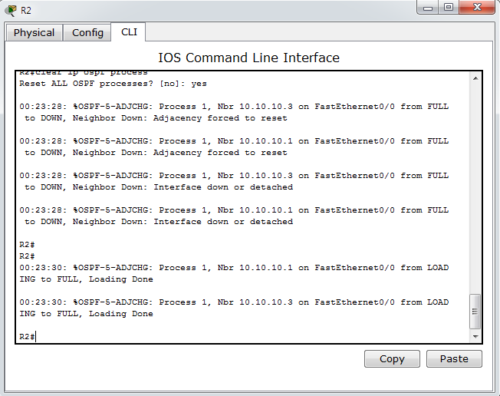
토폴로지
PacketTracer로 구축하기
-OSPF 우선순위 결정, 프로세스를 재시작.
OSPF 우선순위 결정
Router-id는 설정 후 OSPF가 동작하게 되면 OSPF 운영중에 변경이 불가능한데,
만약 변경하고자 한다면 ‘clear ip ospf process’ 커맨드를 사용하여 OSPF를
리셋해 주어야 한다.
Notes:
Looks like our adjacencies have formed just as we intended

Slide 20
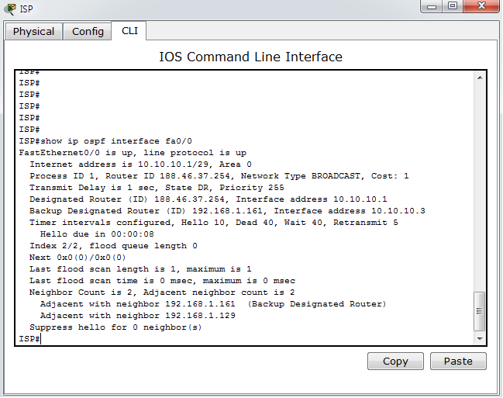
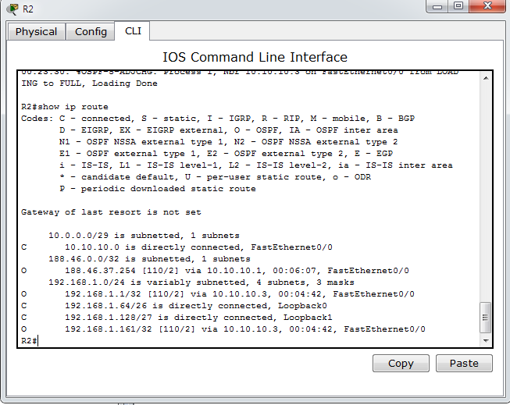
토폴로지
PacketTracer로 구축하기
- OSPF와 ROUTE의 상태를확인
- Show ip ospf intterface fa0/0
- Show ip route
Notes:
Show IP OSPF / ROUTE

Slide 21
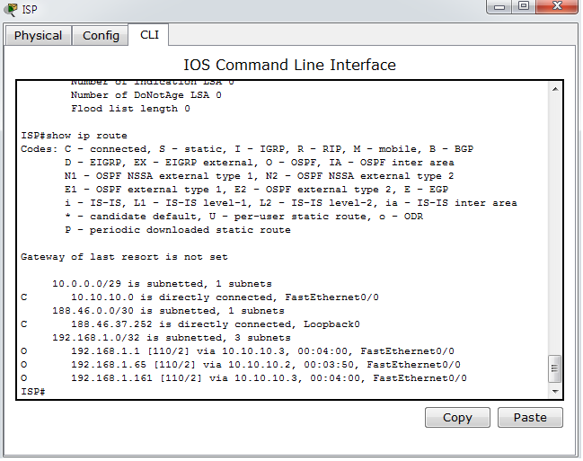
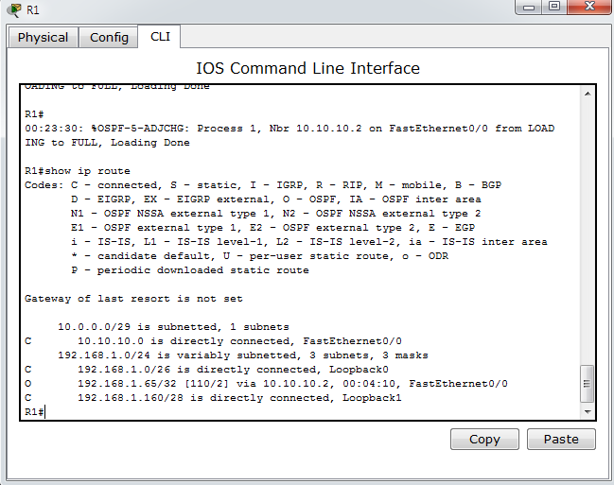
토폴로지
PacketTracer로 구축하기
- OSPF와 ROUTE의 상태를확인
- Show ip ospf intterface fa0/0
- Show ip route
Notes:
Show IP OSPF / ROUTE

Slide 22
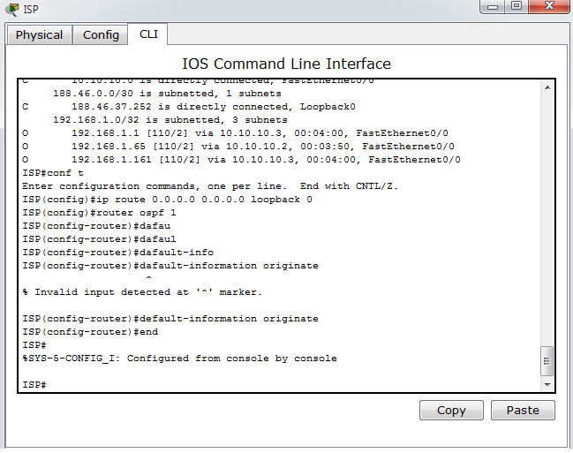
토폴로지
PacketTracer로 구축하기
-OSPF 기본 경로를 재분배.
라우터에 정적 기본 경로를 설정한다.
ISP 에 대한 출구 인터페이스 링크를 시뮬레이션 하도록
설정된 루프백 주소를 사용한다.
라우터로부터 전송되는 OSPF 업데이트에 정적 경로를
포함시키기 위해 사용한다.
Notes:
Looks like our adjacencies have formed just as we intended

Slide 23
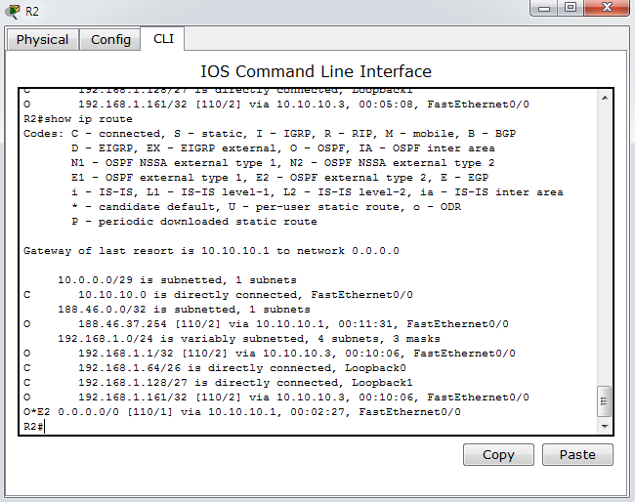
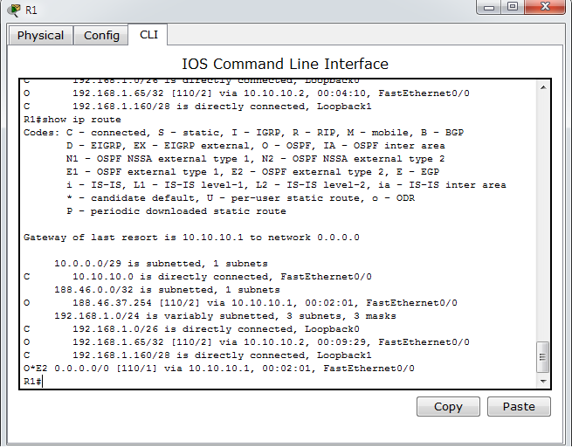
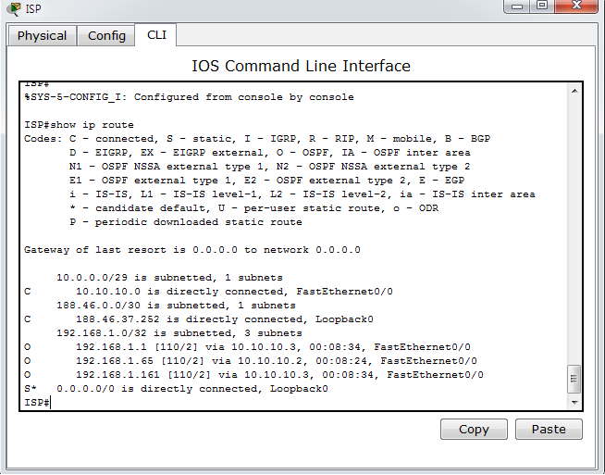
토폴로지
PacketTracer로 구축하기
- OSPF가 잘작동하고 있는지 확인 –”SHOW IP ROUTE”
Notes:
Verify default route on ISP router

